Slide 1
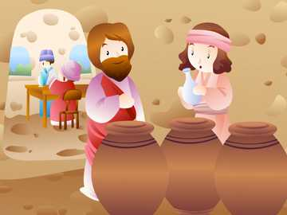
Ministerio Amigos de Jesús y María
Ciclo “C” - II Domingo del Tiempo Ordinario
Juan 2, 1-11
Las Bodas de Caná

Slide 2
Las Bodas de Caná

Slide 3
Reflexión

Slide 4
Jesús hizo su primer milagro público en una boda en Caná.
¿Quiénes estaban con Él?
Su Madre, la Virgen María, y los apóstoles
¿Quién se da cuenta que se acabó el vino?
La Virgen María

Slide 5
¿Qué hace ella?
Le dice a Jesús para que haga algo porque sabe que es Dios y puede hacer milagros
Quizás en su casa en Nazaret había hecho milagros cuando faltaba algo

Slide 6
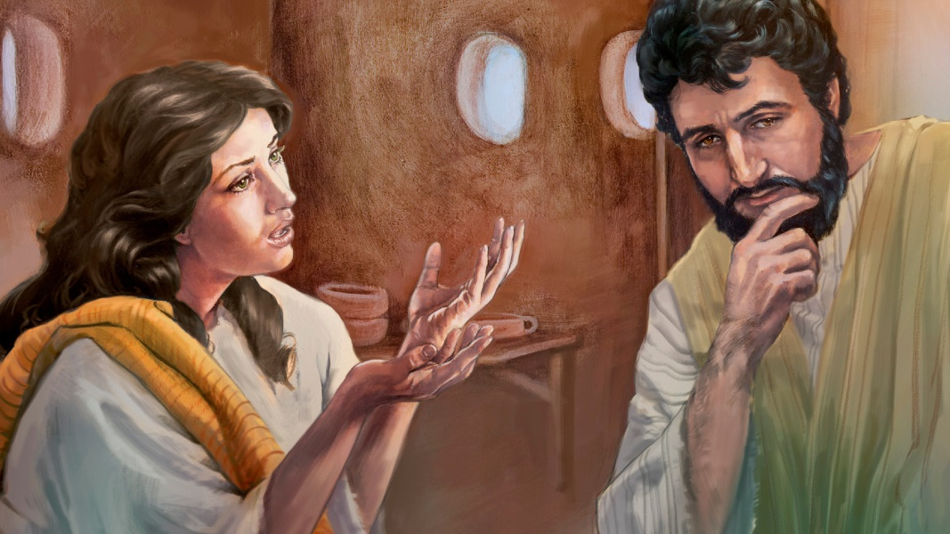
¿Qué dice Jesús?
Todavía no llega mi hora;

Slide 7
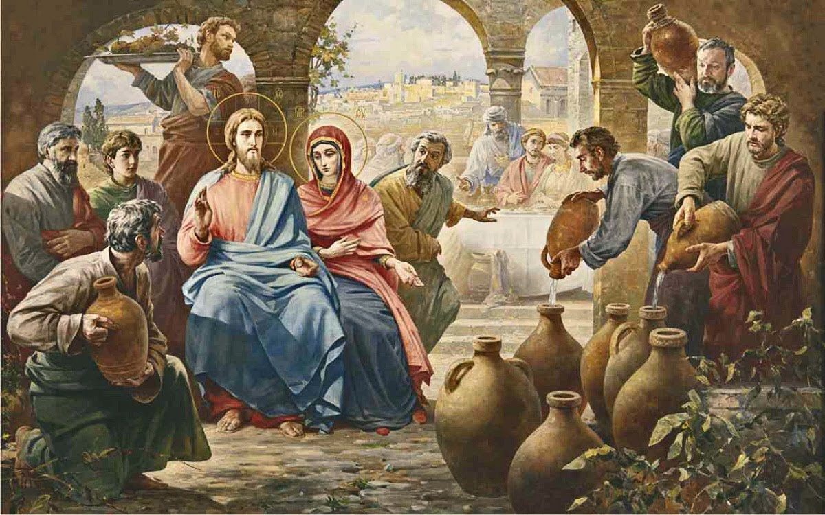
pero después le hace caso a su Madre porque la ama mucho y no quiere entristecerla

Slide 8
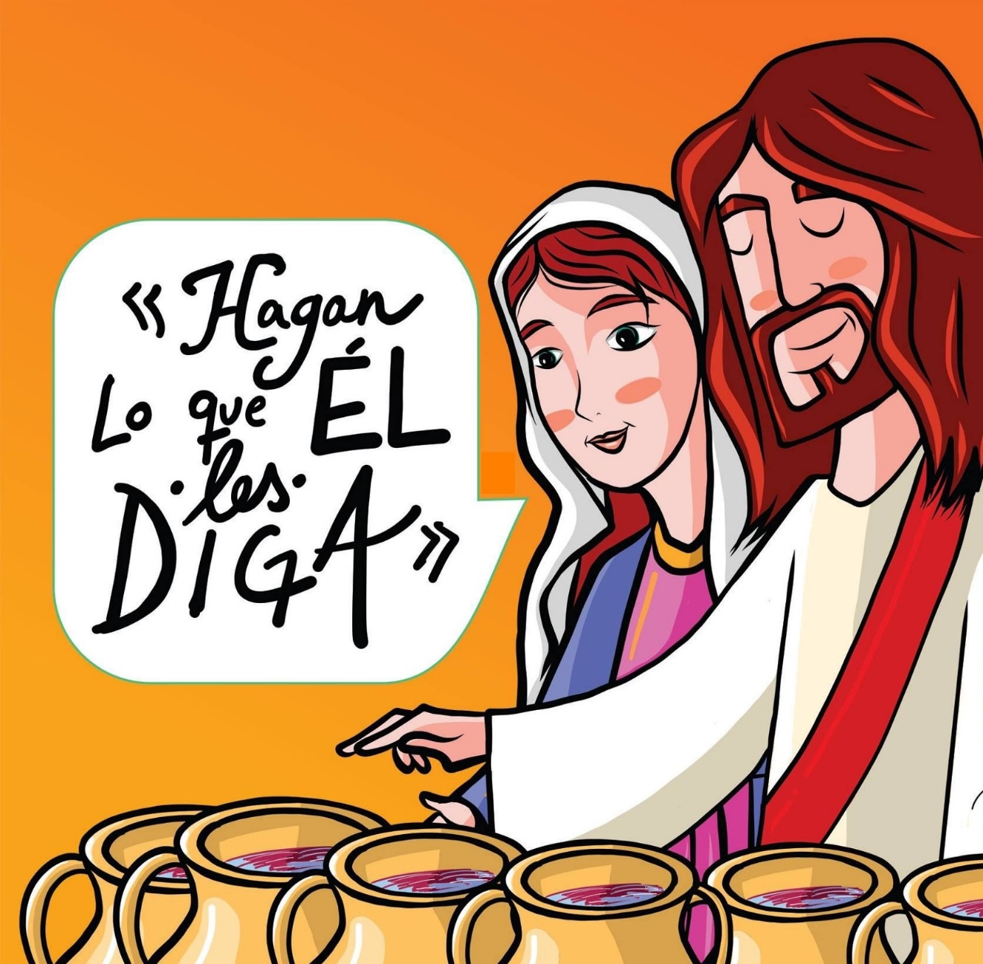
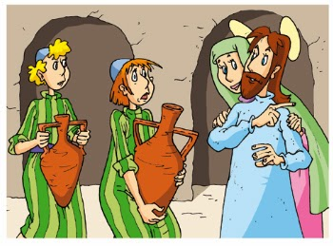
María sabe que Jesús es buen hijo y que El siempre la obedece;
¿Qué le dice a los que servían?

Slide 9
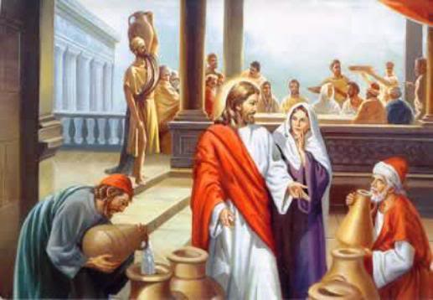
¿Qué les pide Jesús?
Que llenen 6 tinajones grandes con agua y le lleven un poco al Mayordomo porque Jesús había convertido el agua a vino

Slide 10
¿Qué dice el Mayordomo?
Le dice al novio que él había guardado el vino mejor hasta lo último

Slide 11
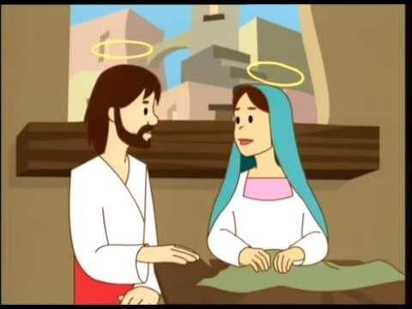
Igual, Nuestra Madre intercede por nuestras necesidades a su hijo amado y Jesús no le niega nada a su Madre amada. La Virgen solo nos pide una cosa: “Hagan lo que él les diga”.

Slide 12
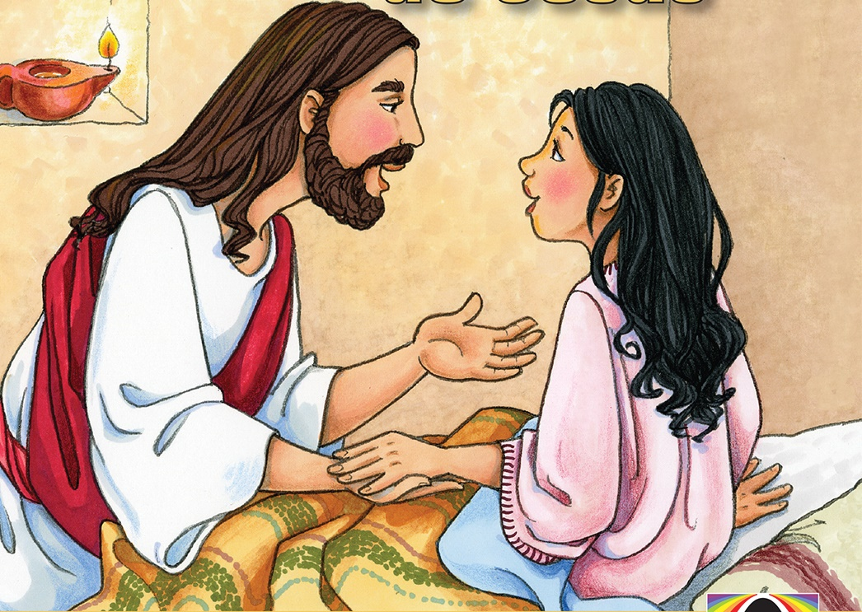
Si hacemos la voluntad de Dios, Él puede hacer milagros en nuestras vidas.

Slide 13
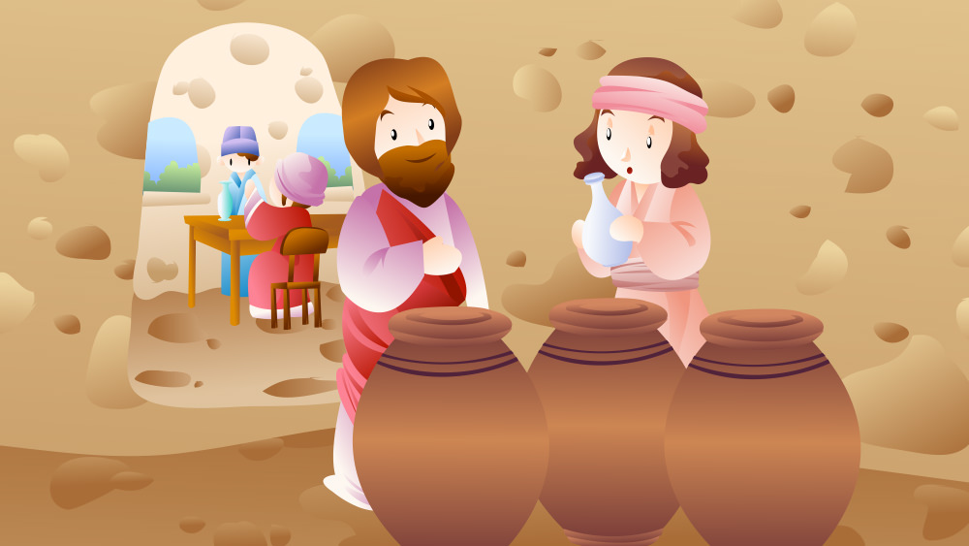
Y el vino que hizo Jesús fue el mejor
Igual, la presencia de Jesús en nuestras vidas mejora todo llenándola con más felicidad, más amor, más santidad.

Slide 14
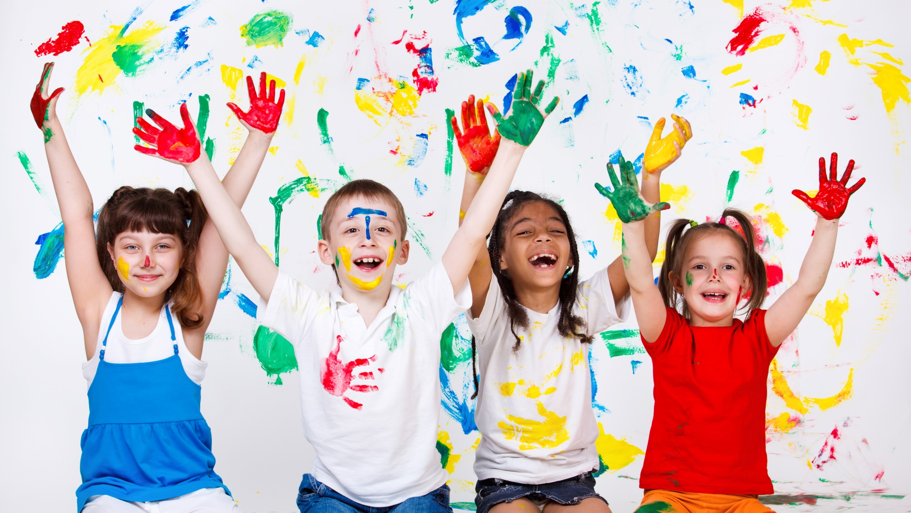
ACTIVIDAD

Slide 15
HAGAN
TODO
LO
QUE
JESÚS
LES
DIGA
Llenar las formas arriba con las palabras en las mismas formas abajo para ver el mensaje importante de María

Slide 16
5
PONER EN ORDEN LAS FOTOS Y LUEGO HACER UN LIBRITO DE LA HISTORIA QUE ACABAS DE APRENDER
3
1
4
2

Slide 17
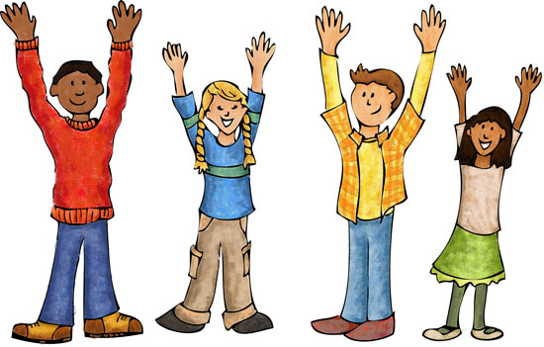
JESÚS DICE
El/La Guía da instrucciones, ejemplo: “Jesús dice aplaudir”. Los niños tienen que seguir si el líder empieza con “Jesús dice”. Si el líder da instrucciones sin decir “Jesús dice” primero, y el niño lo sigue, tienen que sentarse. El último parado, gana

Slide 18
CANCIÓN Maria Mírame https://youtu.be/vLGln-iqIOo

Slide 19
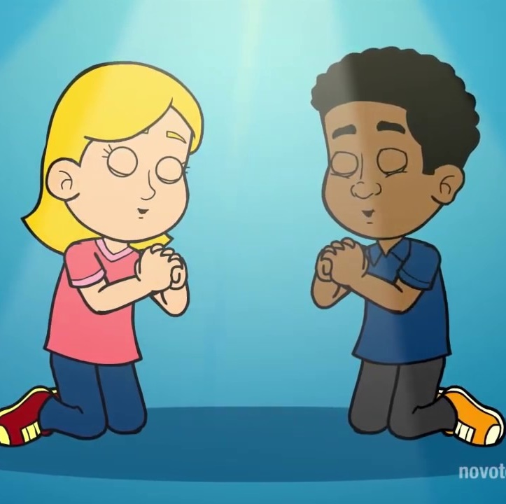
Oración
Señor, queremos cambiar el agua a vino contigo. Queremos cambiar la tristeza en gozo, el hambre a la satisfacción, la soledad a sonrisas y amistad. Ayúdanos a siempre hacer lo que nos pides. Ven a nuestra fiesta, Jesús, y llena nuestras necesidades con el vino de tu gozo y amor. Amén.

